Slide 1
비영리단체 지배구조
Best Practice의 본질, 원리와 적용
나눔으로 함께 사는 세상
지금 시작합니다
2017.11.8
㈜도움과나눔
최영우대표

Slide 2
주식회사의 이사회 제도는 비영리단체에게 배운 것입니다.
그럼 비영리단체의 이사회구조는 어디에서?

Slide 3
비영리 지배구조 원형 형성에 대한 설명
현대 비영리단체의 지배구조는 19c 중/후반, 유럽(특히 영국)에서 그 모양이 갖추어진 것으로 추정
Victorian Charity 시대. 후천년설(지상에 천년왕국이 건설된 이후 예수의 재림을 기대)의 우위로 지상에 유토피아 건설에 대한 열망이 강했음. 엄청난 수의 비영리단체들이 발생했음
기독교회의 강력한 영향 속에서 생긴 단체들과 결사체들은 의사결정의 모델들을 자연스럽게 교회의 정체구조에서 탐색함
장로교정치구조, 감독정치구조(가톨릭, 감리교), 회중정치구조 중에서 장로교정치구조가 표준모델이 된 것으로 추정됨

Slide 4
19세기 비영리역동성의 토대를 형성한 종교개혁과 ‘법의 지배’
루터,칼빈 등 종교개혁자들은 그리스/로마의 민주/공화정의 의사결정구조를 교회의 정치구조로 재해석하고 정착시키는데 기여했음
서구 사회에서 ‘가정’, ‘교회’, ‘국가’ 만이 자연스러운 공동체(Community)로 인식. 미션 중심의 조직이 사회적 실체로 부상하려면 ‘미션’, ‘이념’ 등이 힘을 획득하여야 함
종교개혁 이후 수 백 년의 투쟁 속에서 ‘법의 지배(Rule of Law) 사상이 깊어지고 확산된 것이 19c 중/후반의 폭발적인 비영리단체 탄생의 사회적 기초가 되었음

Slide 5
비영리단체의 핵심 구성요소
말
돈
사람
사단법인
재단법인

Slide 6
NPO 지배구조의 Global Standard
감독교회 정치구조
(가톨릭,감리교)
Global Standard
이사회와 관리의 분리
이사의 임기제한
(최대 6년)
Work ‘On the System’
not ‘In the System’
장로교회 정치구조
회중교회 정치구조
(침례교회, 회중교회)

Slide 7
3,000년의 시차. 그 연속성
모세의 리더십 이야기
현대 비영리이사회의 3대 역할
“나는 이 많은 백성의 짐, 고통, 분쟁을 담당할 수 없다. 그러나 이 백성이 하늘의 별과 같이 많아지는 축복을 받기를 원한다.”
리더는 자신의 한계를 넘어선 미션의 확장을 지향한다.
공유된 리더십의 자질: 지혜(후크마), 분별력(네보님),공동체에서 인정 받은 경험과 지식(이두임)
미션과 가치의 보존과 전략적 조율
Management 조직의 역량 확보 지원과 업무의 질적 평가
재무적 안정성의 확보 지원, 위험의 관리

Slide 8
수렴과 발산의 리더십
수렴적 리더십
발산적 리더십
핵심가치와 미션의 보존
Brand Integrity
이사의 임기제한(사람의 지배가 아닌 미션의 지배)
주기적인 미션과 전략의 재검토
이사회의 임기제한(Rotation)의 엄격한 실행
법적인 이사회 이외에 확대된 ‘자원리더십’
유연한 실행전략
자원의 확보를 향한 애착
Team of Teams: 파트너십

Slide 9
이사회와 CEO의 임기
이사회의 임기는 엄격한 제한을 적용해야 조직이 역동적으로 운영됨. 3년 중임을 한계로 설정하는 것이 국제적 관행. 6년 후 퇴임하고 적어도 1년 이상 휴식 후 다시 선임 가능
CEO의 임기는 계약갱신 기간을 의미하며, 평가에 따라 얼마든지 연장할 수 있음. 그러나 CEO는 항상 이사회의 평가와 해임권 아래에서 일함
CEO의 선출방식은 다양하지만 정치적 갈등을 양산하는 선거방식은 지양하는 경향. 대학의 직선제는 정부의 통제를 방어하려는 차선책임. 대학총장들의 임기보장도 최소한의 제도적인 자율권을 확보하려는 조치임

Slide 10
이슈들
법적 이사회 아닌 다양한 자원리더십의 확대(후원회, 발전위원회, 기빙클럽…..)
이사회가 잠자고 있을 때
비영리조직의 경계가 무너지고 사회적 융합이 일어날 때 거버넌스의 이슈
Conflict of Interest의 이슈

Slide 11
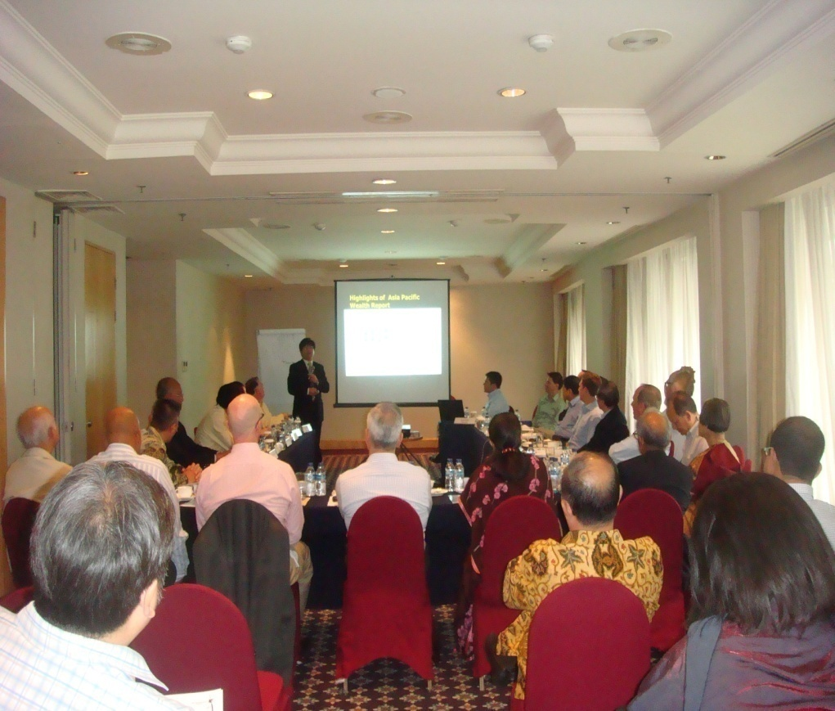
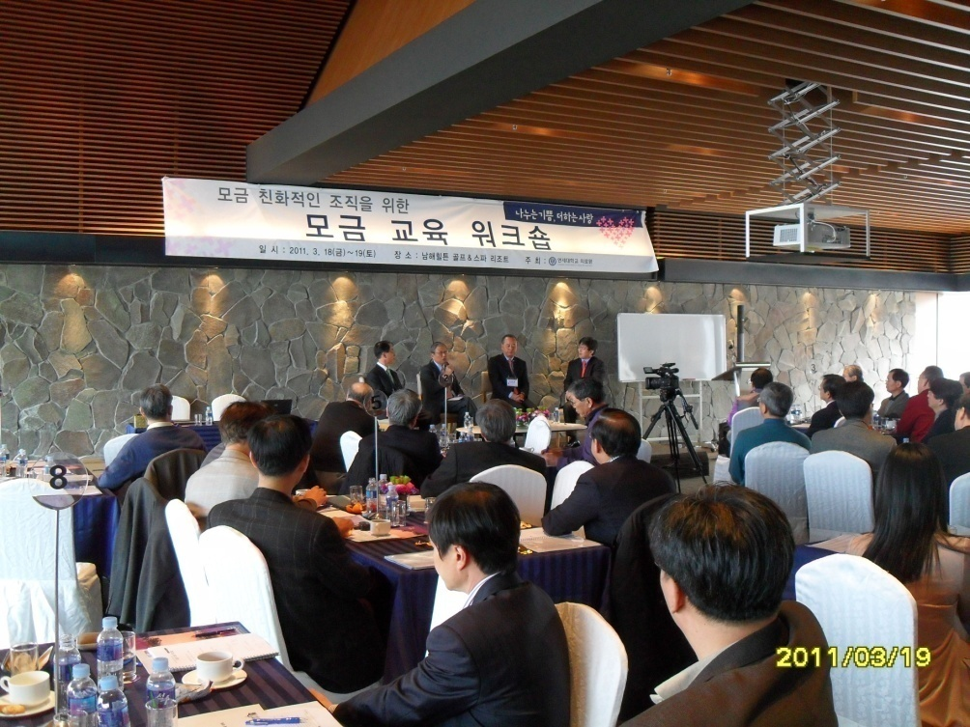
두 가지 장면

